Slide 1
„Realizace zahraničních odborných praxí pro studenty vyšších odborných škol zdravotnických na Vysočině“ 2018-1-CZ01-KA102-047220
17. 02. – 16. 03. 2019, PLYMOUTH - UK

Slide 2
PROGRAM ERASMUS+
Vzdělávací program, který je řízen Evropskou komisí na období 2014 - 2020.
Klíčová aktivita 1 je zaměřena mj. na podporu mobilit v odborné přípravě.
Program přináší:
stáže v zahraničí v rámci EU,
rozvoj jazykových dovedností účastníků,
zvýšení kvalifikace a růst kompetencí žáků pomocí zahraničních zkušeností.
V ČR je program řízen Domem zahraniční spolupráce.

Slide 3
PRAXE – Co mi přinese?
Praxe ve UK znamená:
zužitkování teoretických znalostí při reálné práci
rozvoj jazykových dovedností
zkušenost s prací v mezinárodním prostředí
poznání Velké Británie, místní kultury a gastronomie
Díky grantu jsou hrazeny náklady na:
dopravu
ubytování
stravování
doprovodný program
pojištění

Slide 4
CESTA DO ANGLIE A ZPĚT
Odlet z Prahy 17.02. – cesta na letiště do Prahy individuálně
Praha Terminal 1 - 11:10 ----- Heathrow (LHR) Terminal 3 - 12:25
British Airways (BA) ‐ 855
Z letiště do Plymouth Vás zaveze objednaný soukromý autobus, bude na Vás čekat na letišti a doveze až do Plymouth, kde bude čekat zástupce partnerské organizace, pak přesun na ubytování
Zpět odlet 16.03. z UK do Prahy – transfer opět sjednaným autobusem, sraz v ranních hodinách
Heathrow (LHR) Terminal 3 - odlet 15:25 ------ přílet Ruzyně (PRG) Terminal 1- 18:30
British Airways (BA) ‐ 856
Odbavené zavazadlo – do 23 kg + příruční
Palubní zavazadlo – do 8 kg o maximálních rozměrech 55x40x23 cm (do součtu 127cm)

Slide 5
PARTNERSKÁ ORGANIZACE Tellus Education Group – Tellus Collage
Britská společnost zaměřená na odborné vzdělávání s více než desetiletou historií v poskytování pracovně-studijních programů, praxí a stáží napříč Evropou.
Její hlavní činností je zajištění stáží v různých firmách a v různých profesích. Její zaměstnanci vybírají pro různé profese adekvátní pozice pro krátkodobé i dlouhodobé stáže a praxe.
V letech 2012 a 2015 prvenství v poskytování odborných stáží
Zástupci partnerské organizace zajišťují jak průběh odborné stáže, tak doprovodný program v odpoledních hodinách a víkendových dnech.
Adresa pobočky zprostředkující organizace:
TELLUS COLLEGE, PLYMOUTH
Swarthmore House, Mutley Plain, Plymouth, PL4 6LF

Slide 6
PROGRAM MOBILITY
Praxe bude probíhat v ošetřovatelských domech každý všední den od cca 08:00 do 16:00 hod.
První den praxe se uskuteční:
Informační schůzka 8:30 (18.02) Swarthmore Centre, Mutley Plain – hostitelská rodina Vás doprovodí na místo setkání
Školení ohledně práce se seniory - “Responsible Work Practice”
Orientační procházka městem (dostane mapy a instrukce)
Seznámení s tutorem z Tellus, podrobnou náplní a průběhem praxe
Druhý den: nástup na praxe – samostatně dle instrukcí, v případě potřeby asistence mentora z Tellus
O víkendech připraven doprovodný program – volitelné aktivity
Kontaktní osoba: Jana Klbiková, +44 1752 876046, janak@tellusgroup.co.uk

Slide 7
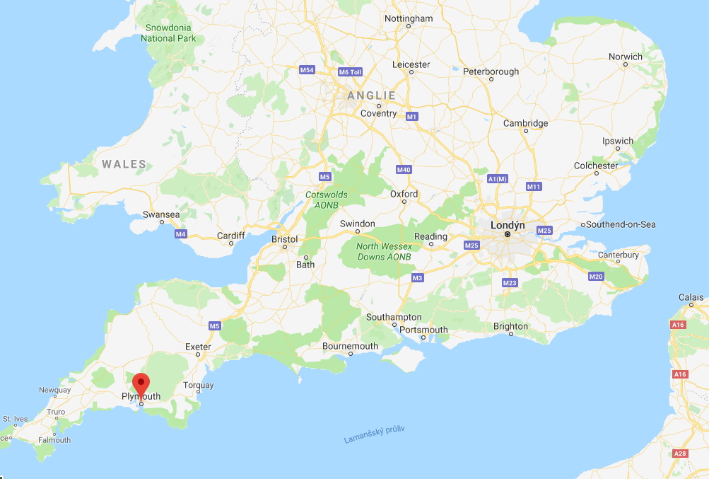
PRAXE
Na místo praxe se budete dopravovat buď pěšky, autem nebo autobusem
Jízdenky na hromadnou dopravu jsou hrazeny
Umístění do ošetřovatelských domů pro seniory v okolí Plymouth
Každý účastník umístěn samostatně

Slide 8
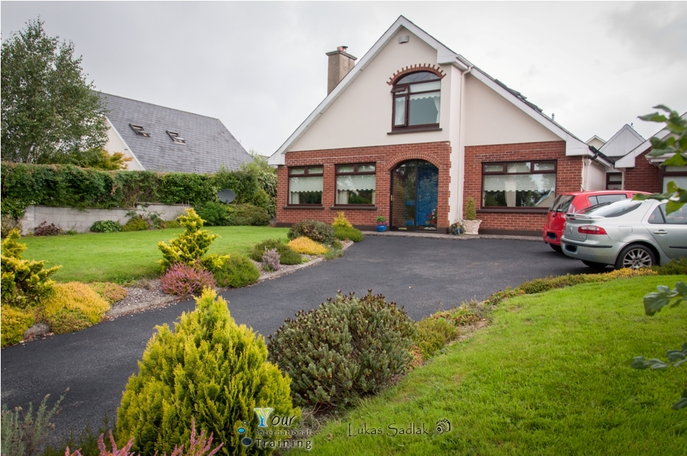
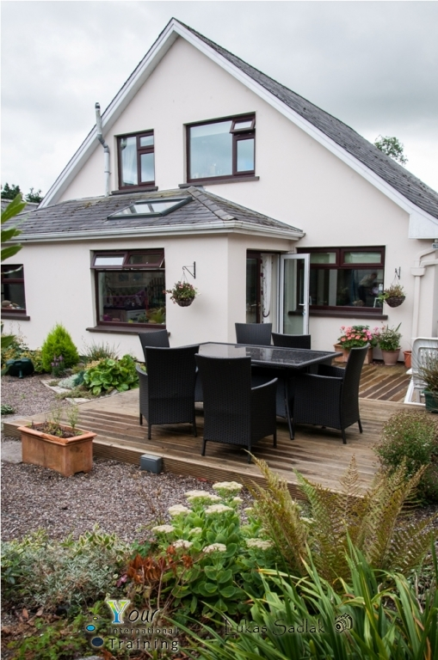
UBYTOVÁNÍ
Ubytováni budete v hostitelských rodinách v okolí města Plymouth, vždy po dvojicích (viz. rozpis)
Ručníky a ložní prádlo poskytne hostitelská rodina, šampon a kosmetické potřeby si přivezte
Přístup k pračce v případě potřeby
Noční klid je od 23:00 – 07:00 hod.
!!! Nezapomeňte si vzít s sebou redukci, v Anglii jsou jiné zásuvky!!!

Slide 9
STRAVOVÁNÍ
V průběhu stáže je hrazena plná penze (snídaně, oběd - balíček, večeře)
Balíček – sendvič, ovoce, sladkost
Strava bude poskytována v rodinách – i o víkendech
!!! Nahlásit alergie, léky či jiná omezení !!!

Slide 10
CO S SEBOU?
Občanský průkaz / pas a kartičku pojištěnce (Kopie Vašich občanských průkazů/pasů – pro Vaši osobní potřebu v případě ztráty)
Léky – (dostatečné množství na měsíc)
Oblečení na 4 týdny vhodné do Anglického podnebí, mírnější zima něž u nás, více deštivá – adekvátní teplé/nepromokavé oblečení
Pracovní „dress code“ – někteří zaměstnavatelé mají speciální požadavky (viz. papíry)
Hygienické potřeby, šampon, věci osobní potřeby
Kapesné
Ceny v Anglii jsou vyšší než u nás (cca 35 – 40 %). Jídlo a zboží v supermarketech je rovněž dražší než u nás. Největší rozdíl v cenách je v oblastech služeb, dopravy a ubytování, které máte v rámci stáže plně hrazené. Veškeré spotřební zboží je běžně dostupné.
(Drobný dárek pro hostitele - není povinné)

Slide 11
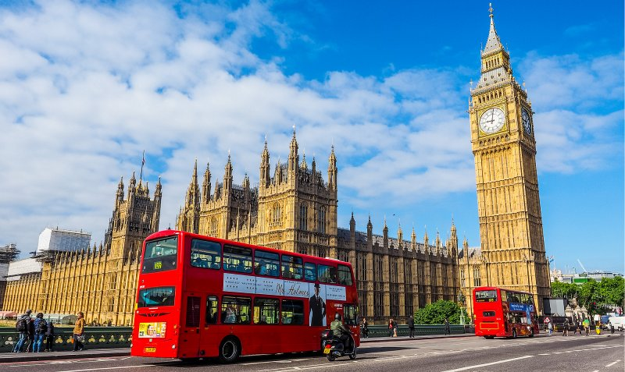
UNITED KINGDOM
Spojené království Velké Británie a Severního Irska, zkráceně Velká Británie, také Spojené království, je ostrovní stát západní Evropy s hlavním městem Londýn
Cca 66 mil obyvatel (8,1 mil. v Londýně)
Konstituční monarchie – královna Alžběta II (92 let, z toho vládne 66)
Ve Velké Británii se platí britskými librami (£) – (29.3 Kč)
Nejvyšší horou je skotský Ben Nevis se svými 1343 metry. Samotná Anglie je převážně nížinatá, Cornwall, Wales a Skotsko jsou spíše hornaté. Klima je mírné oceánské, na rozdíl od kontinentu jsou zimy mírnější, častěji však prší.
Průměrná roční teplota se pohybuje okolo 9 °C. V lednu dosahuje přibližně 5 °C a v červenci stoupá k 18 °C.
Vlajka UK – „Union Jack“
Znak UK

Slide 12
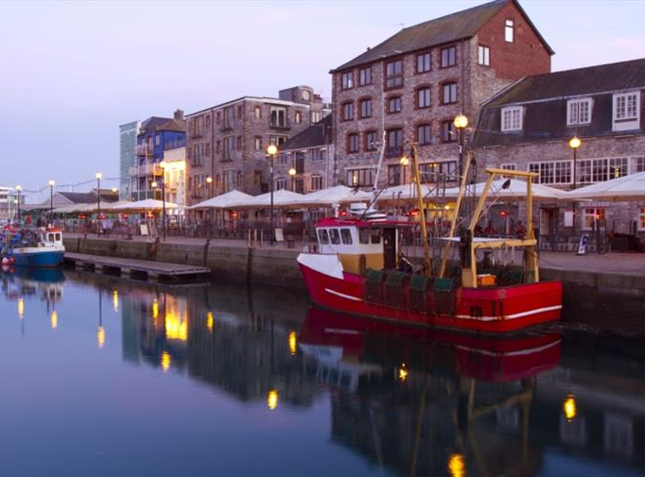
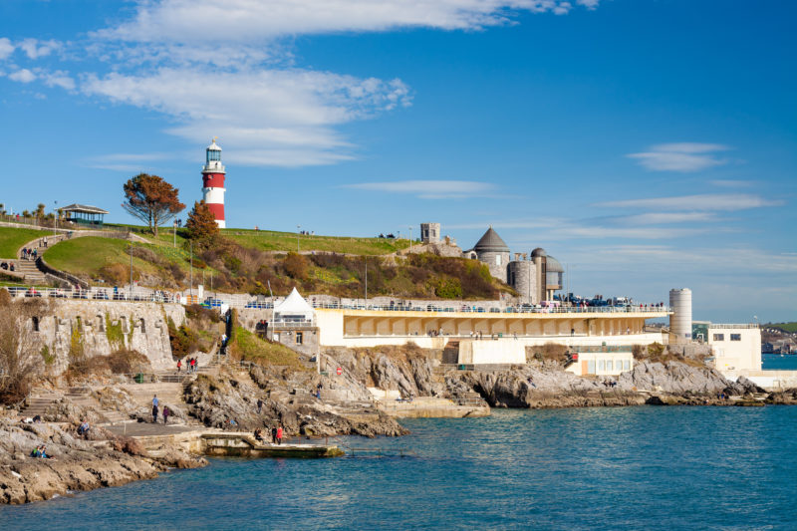
Plymouth
Plymouth je přístavní město na jihozápadě Anglie
V minulosti nejdůležitější základna Královského námořnictva
Nad přístavem se na útesu vypíná Královská citadela, založená v 16. století Karlem II.
Největší akvárium v Anglii, v němž si lze prohlédnout živočichy žijící od tamních vod, přes Atlantik až po Velký bariérový útes u Austrálie.
Proslulý maják Smeaton´s Tower z poloviny 18. století

Slide 13
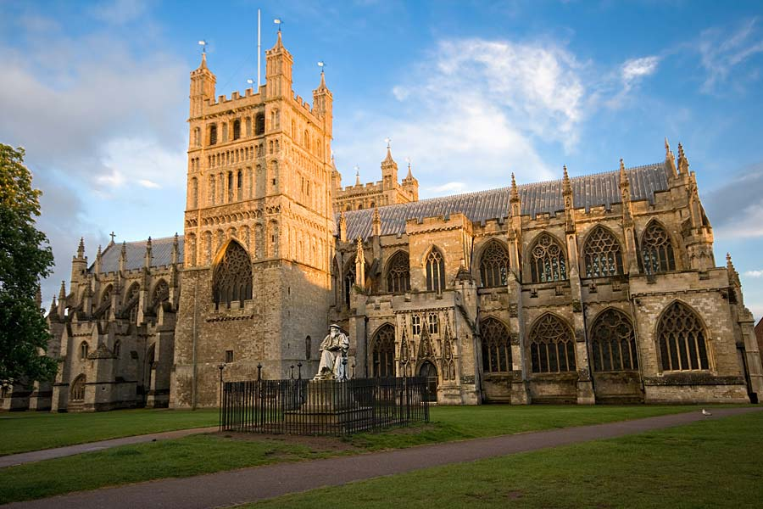
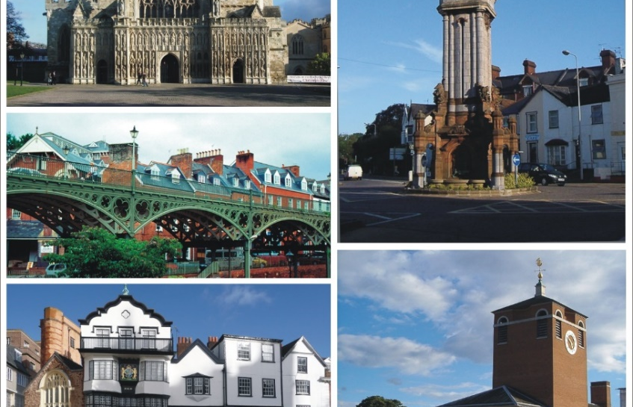
Exeter City
Exeter je přístavní město na řece Exe a hlavní město hrabství Devon
Gotická katedrála ze 13. století
nejdelší celistvý gotický strop na světě
druhá největší sbírka zvonů na světě
astronomické hodiny z 15. století s 24 hodinovým ciferníkem, jednotlivé hodiny jsou značeny římskými číslicemi I-XII (poledne je nahoře a půlnoc dole) a vnitřní kruh zobrazuje den.
Historie města opředená legendami o čarodějnictví
Pozůstatky středověkého vodovodního systému

Slide 14
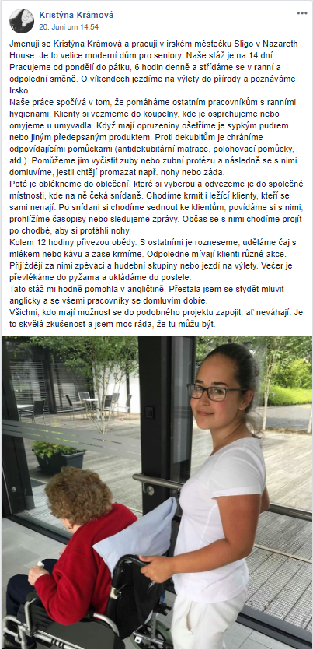
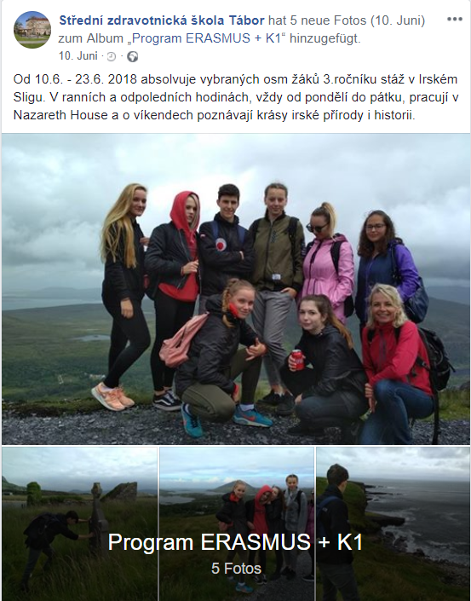
DISEMINACE
Fotografie, příspěvky (z praxe, ale i doprovodného programu)
Facebook
Instagram
Popis jednoho dne stáže

Slide 15
Děkuji vám za pozornost
Prostor pro dotazy
V případě dotazů nás neváhejte kontaktovat na adrese hintnaus@edumob.cz
(+420 777 617 291)
marikova@edumob.cz
(+420 721 106 881)

